Slide 1
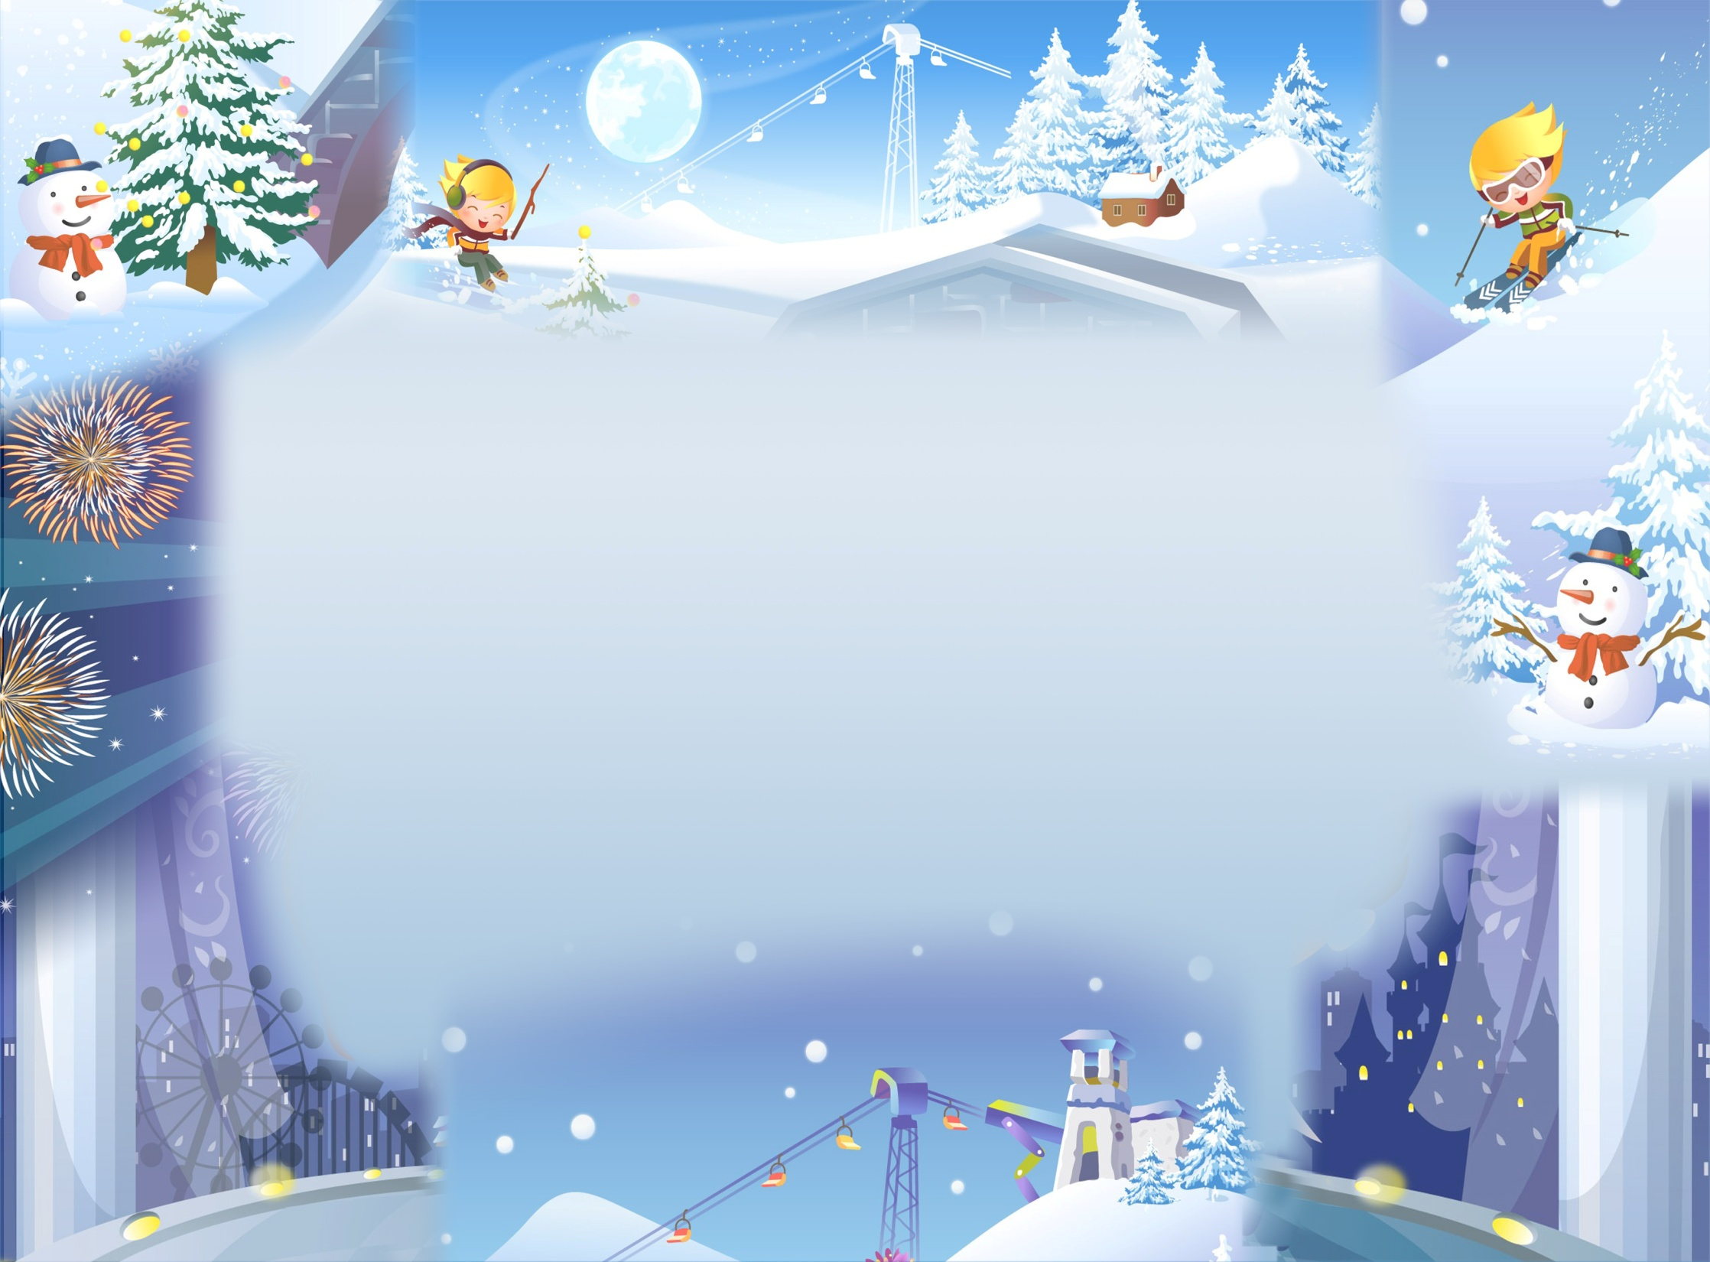
Презентация к занятию по аппликации в младшей группе «Снеговик»
Выполнила: воспитатель ЧУ ОО «Европейская гимназия»
Яшкина Нонна Юрьевна

Slide 2

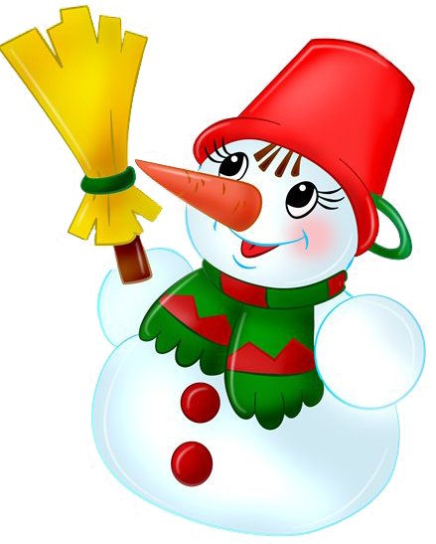

Slide 3
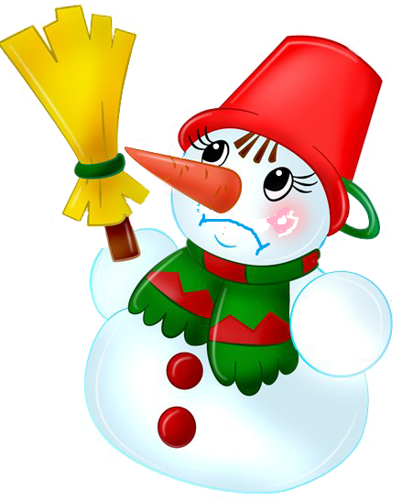

Slide 4
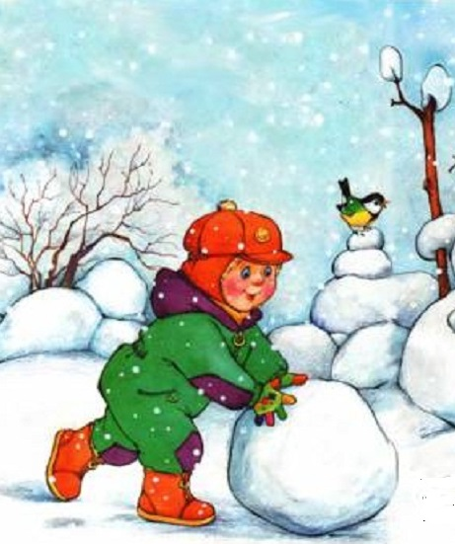

Slide 5
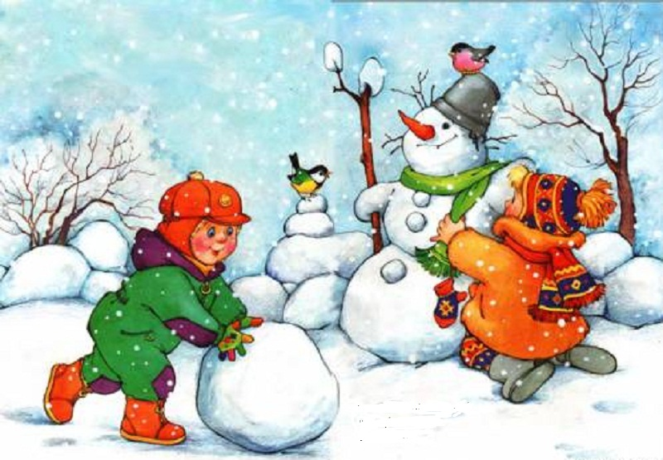

Slide 6
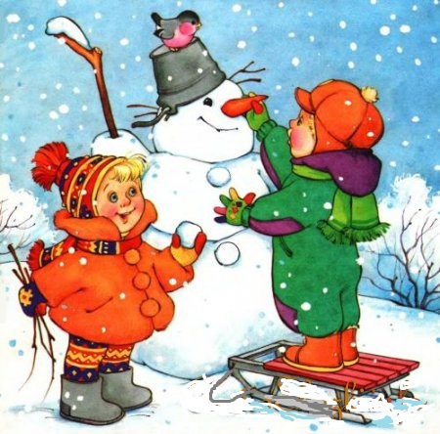

Slide 8
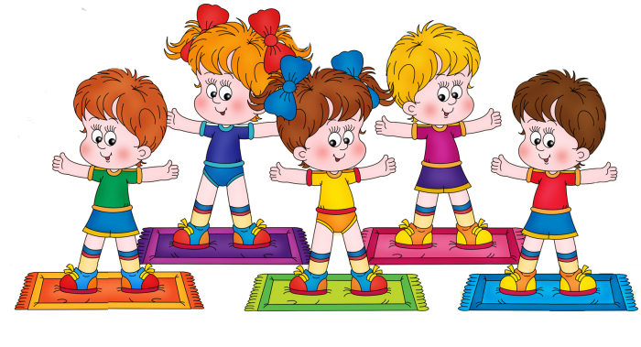
Раз – подняться, потянуться,
Два – нагнуться, разогнуться,
Три – в ладоши, три хлопка,
Головою три кивка.
На четыре – руки шире,
Пять руками помахать,
Шесть – на место тихо сесть.

Slide 9
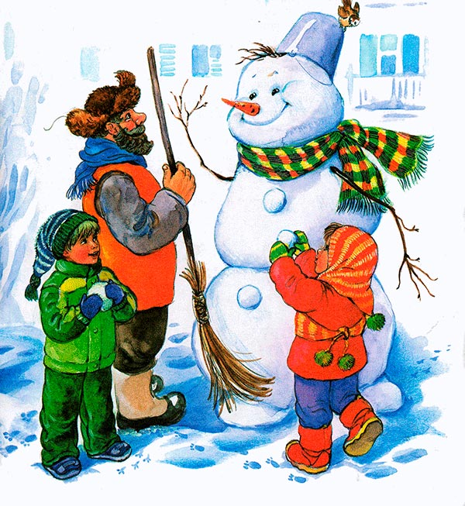

Slide 10
